Slide 1
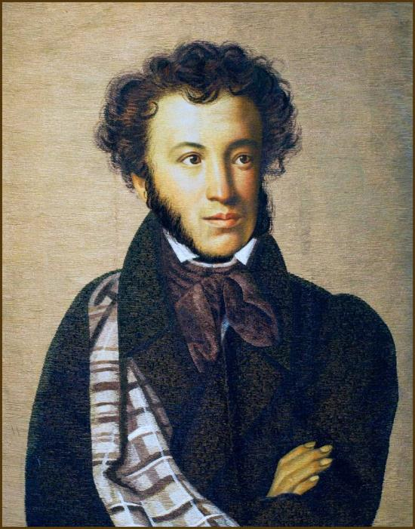
Подготовил: Учитель - логопед Ардимасова Татьяна Павловна
Презентация для детей подготовительной группы по речевому развитию
на тему «Знакомство с биографией и творчеством русского поэта
Александра Сергеевича Пушкина»

Slide 2
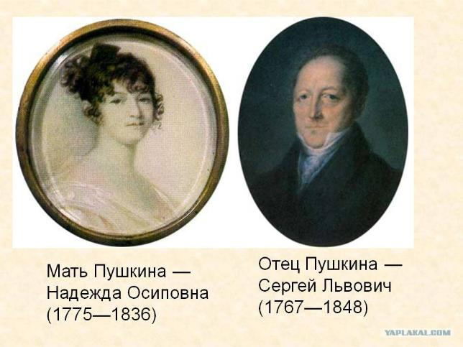
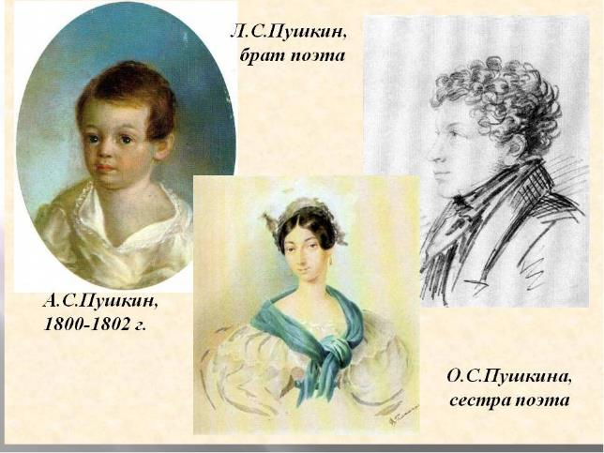
Семья Александра Пушкина.
Много лет тому назад в Москве, в небогатой дворянской семье родился мальчик Саша. Дата его рождения – 6 июня 1799года. У Саши была старшая сестра Ольга и младший брат Лев. Отец Александра любил читать и сам немного писал стихи. Писатели и поэты часто приходили в гости к Пушкиным. Смышлёного мальчика нередко оставляли в гостиной, когда гости читали свои произведения.

Slide 3
В детстве будущий гений рос очень непоседливым и шаловливым, но не по годам умным и обаятельным ребенком, которого очень любила его родная бабушка Мария Алексеевна Ганнибал.

Slide 4
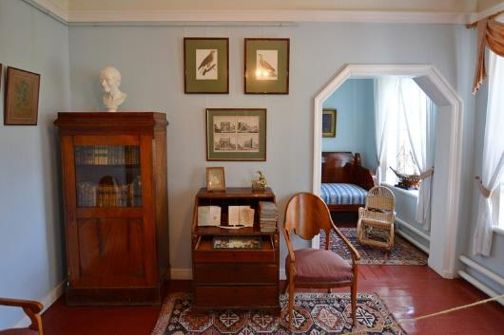
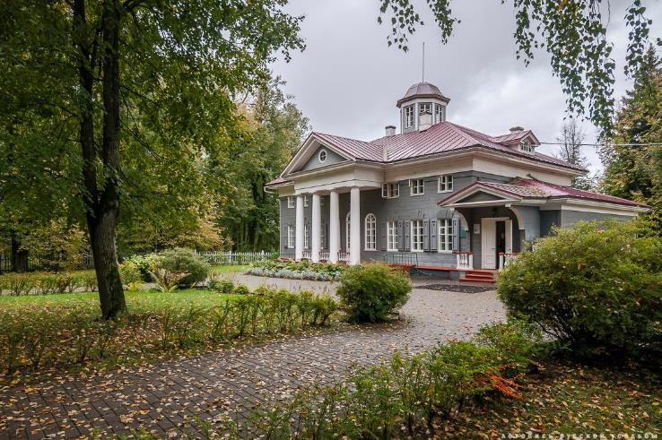
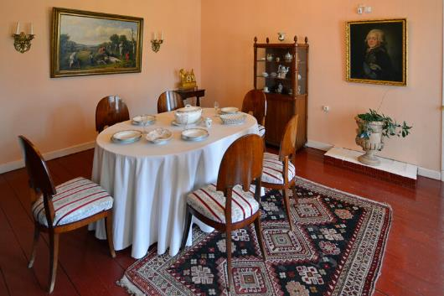
Пушкин очень часто гостил у нее в имении Захарово. Именно бабушка самая первая стала учить его русской грамоте и привила любовь к русскому языку.

Slide 5
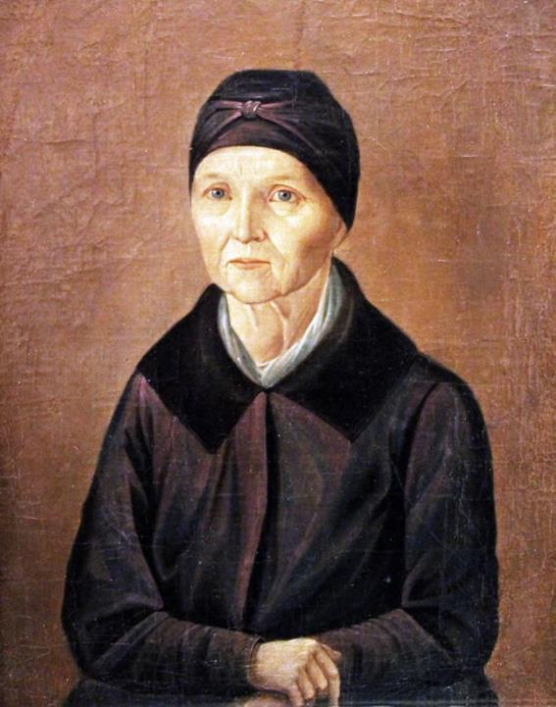
Огромное влияние на будущего поэта оказала его няня, Арина Родионовна, которую поэт будет вспоминать всю свою жизнь и посвятит не мало литературных произведений. Она была мастерица петь песни и рассказывать сказки. Говор у неё был особый певучий, ведь она была простая крестьянка. Он записывал сказки, которых няня знала великое множество, песни , с интересом «собирал» сказанные ей поговорки, пословицы, народные выражения. Маленький Саша очень любил свою няню и ласково называл её мамушкой.
Няне
Подруга дней моих суровых, Голубка дряхлая моя! Одна в глуши лесов сосновых, Давно, давно ты ждешь меня. Ты под окном своей светлицы, Горюешь, будто на часах, И медлят поминутно спицы, В твоих наморщенных руках. Глядишь в забытые вороты, На черный отдаленный путь: Тоска, предчувствия, заботы, Теснят твою всечасно грудь…..
А. С. Пушкин

Slide 6
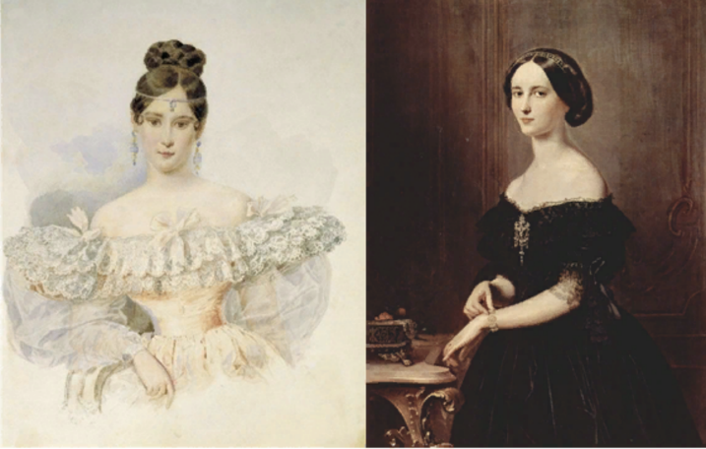
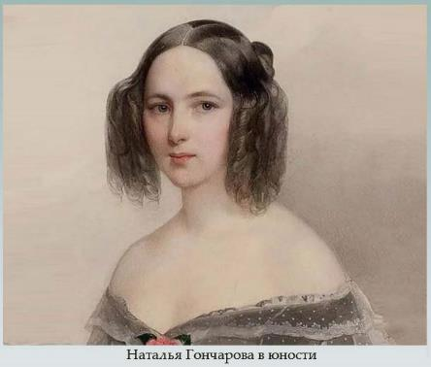
Наталья Гончарова считалась первой красавицей своей эпохи.
В 31 год Пушкин женился на красавице Наталье Гончаровой. Александр называл свою жену ласково «ангел» или Натали.

Slide 7
У Пушкина была большая семья. Четверо детей, две дочери и два сына. Александр Сергеевич очень любил своих детей, часто проводил с ними своё время: читал им свои стихи, играл с ними, нежно называл их «детушки».

Slide 8
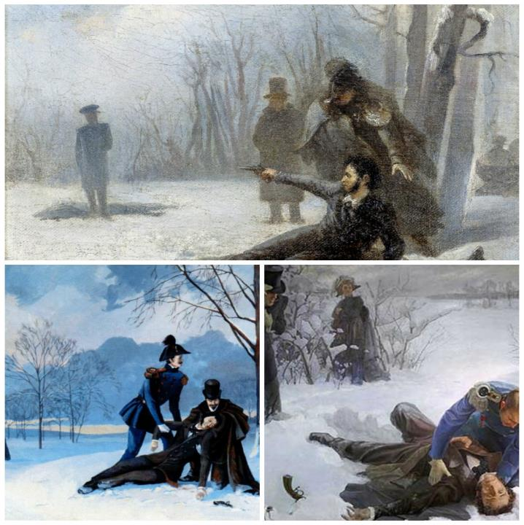
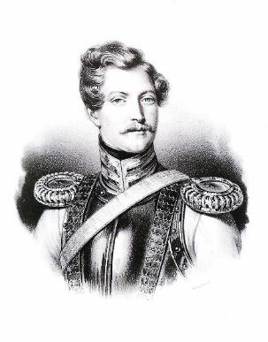
В 1837 году между Александром Сергеевичем Пушкиным и Жоржем Дантесом возник конфликт. Пушкин вызывает Дантеса на дуэль, в результате получает смертельное ранение в живот и спустя два дня мучений умирает в своей квартире. Семья поэта остаётся без средств к существованию. К счастью, на помощь пришел император Николай I. Он выплатил долги Пушкина и назначил его родным содержание.
Жорж Шарль Дантес

Slide 9
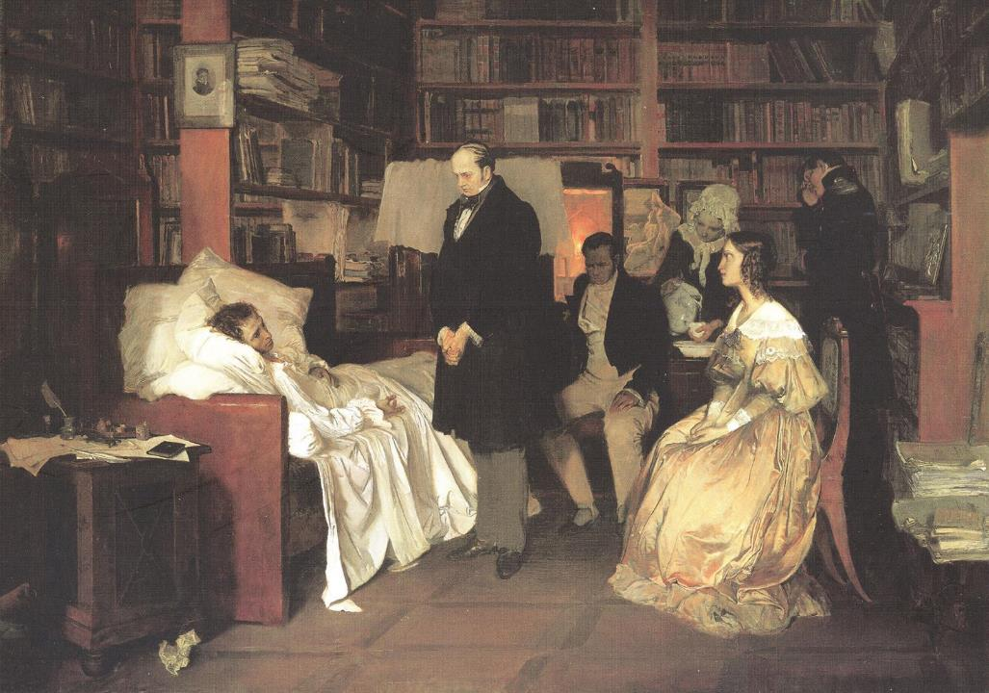
Смерть Александра Сергеевича стала трагедией для всего народа. Он прожил короткую жизнь всего 37 лет, но оставил нам бесценное сокровище-свое творчество.

Slide 10
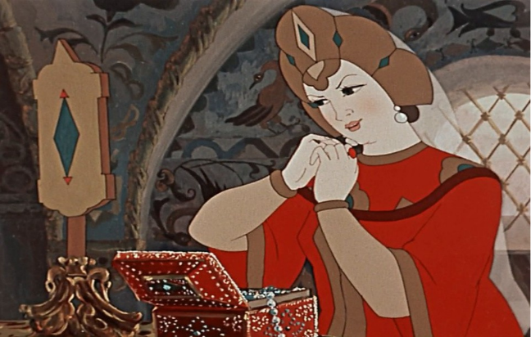
Пушкин писал на протяжении всей жизни, он посвящал их женщинам, друзьям, писал о любви, природе, России. Он писал свои сказки для взрослых, но очень быстро они стали любимыми и среди детей, потому что в них добро побеждает зло, что отвечает традициям жанра волшебной сказки.
«Сказка о мертвой царевне и семи богатырях».

Slide 11
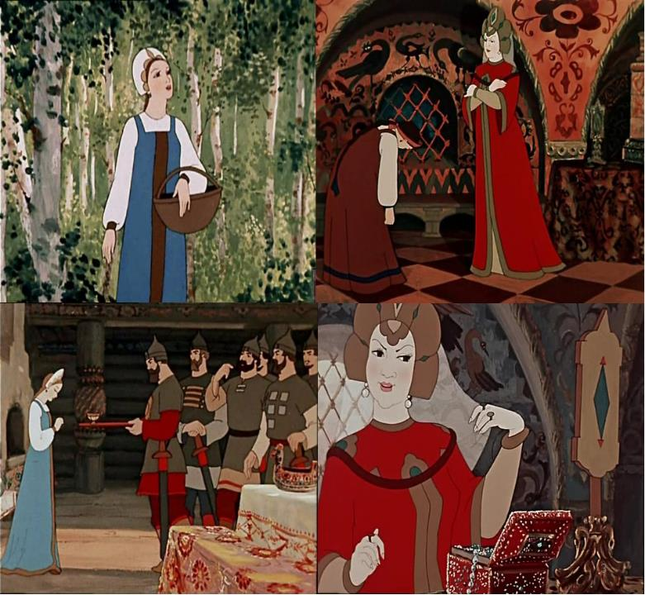
***
"Свет мои, зеркальце! скажи
Да всю правду доложи:
Я ль на свете всех милее,
Всех румяней и белее?"
И ей зеркальце в ответ:
"Ты, конечно, спору нет:
Ты, царица, всех милее,
Всех румяней и белее".
И царица хохотать,
И плечами пожимать.
И подмигивать глазами,
И прищелкивать перстами,
И вертеться подбочась.
Гордо в зеркальце глядясь.
Но царевна молодая,
Тихомолком расцветая,
Между тем росла, росла.
Поднялась -- и расцвела.
Белолица, черноброва,
Нраву кроткого такого.
И жених сыскался ей,
Королевич Елисеи……

Slide 12
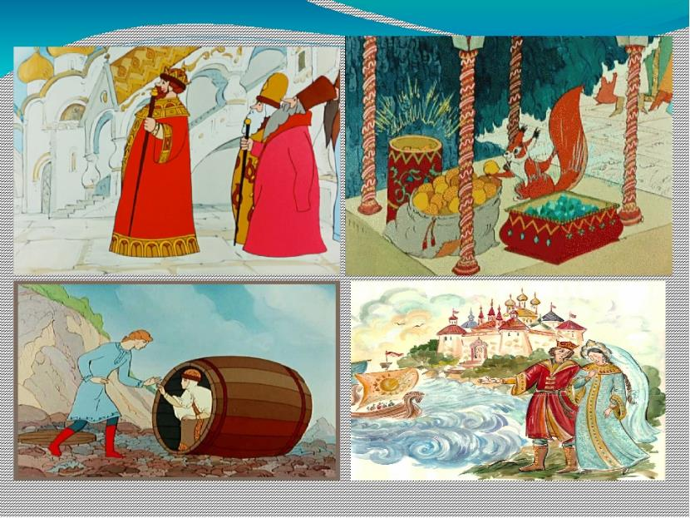
«Сказка о царе Салтане, о сыне его славном и могучем богатыре князе Гвидоне Салтановиче и о прекрасной царевне Лебеди».
Три девицы под окном Пряли поздно вечерком. «Кабы я была царица, — Говорит одна девица, — То на весь крещеный мир Приготовила б я пир». «Кабы я была царица, — Говорит ее сестрица, — То на весь бы мир одна Наткала я полотна». «Кабы я была царица, — Третья молвила сестрица, — Я б для батюшки-царя Родила богатыря».
Только вымолвить успела, Дверь тихонько заскрыпела, И в светлицу входит царь, Стороны той государь. Во все время разговора….

Slide 13
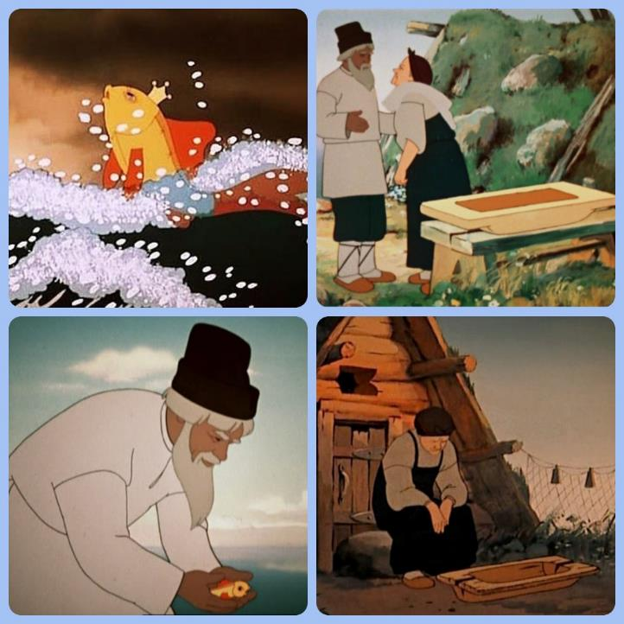
«Сказка о рыбаке и рыбке».
Жил старик со своею старухой У самого синего моря; Они жили в ветхой землянке Ровно тридцать лет и три года. Старик ловил неводом рыбу, Старуха пряла свою пряжу. Раз он в море закинул невод, — Пришел невод с одною тиной. Он в другой раз закинул невод, Пришел невод с травой морскою. В третий раз закинул он невод, — Пришел невод с одною рыбкой, С непростою рыбкой, — золотою. Как взмолится золотая рыбка! Голосом молвит человечьим: «Отпусти ты, старче, меня в море, Дорогой за себя дам откуп: Откуплюсь чем только пожелаешь.» Удивился старик, испугался: Он рыбачил тридцать лет и три года И не слыхивал, чтоб рыба говорила. Отпустил он рыбку золотую И сказал ей ласковое слово: «Бог с тобою, золотая рыбка! Твоего мне откупа не надо;……

Slide 14
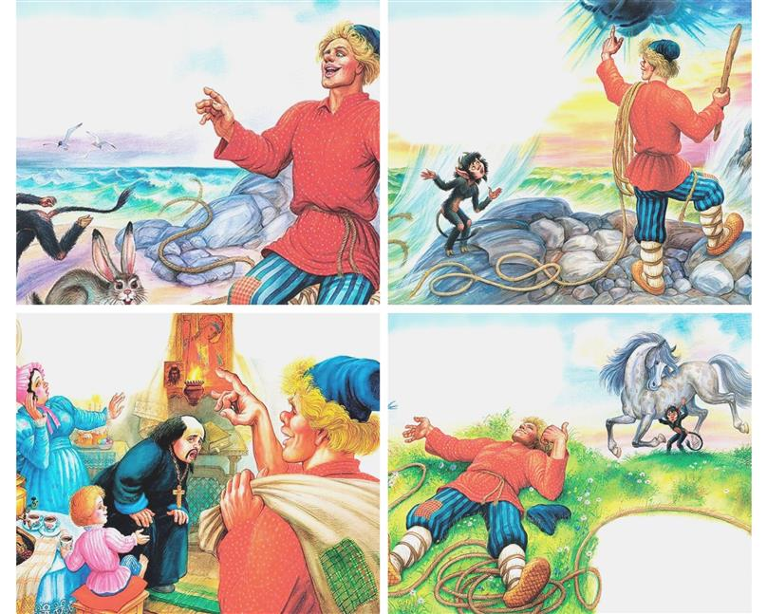
«Сказка о попе и его работнике Балде».
Жил-был поп, Толоконный лоб. Пошел поп по базару Посмотреть кой-какого товару. Навстречу ему Балда Идет, сам не зная куда. «Что, батько, так рано поднялся? Чего ты взыскался?» Поп ему в ответ: «Нужен мне работник: Повар, конюх и плотник. А где найти мне такого Служителя не слишком дорогого?» Балда говорит: «Буду служить тебе славно, Усердно и очень исправно, В год за три щелка тебе по лбу, Есть же мне давай вареную полбу». Призадумался поп, Стал себе почесывать лоб. Щелк щелку ведь розь. Да понадеялся он на русский авось. Поп говорит Балде: «Ладно…..

Slide 15
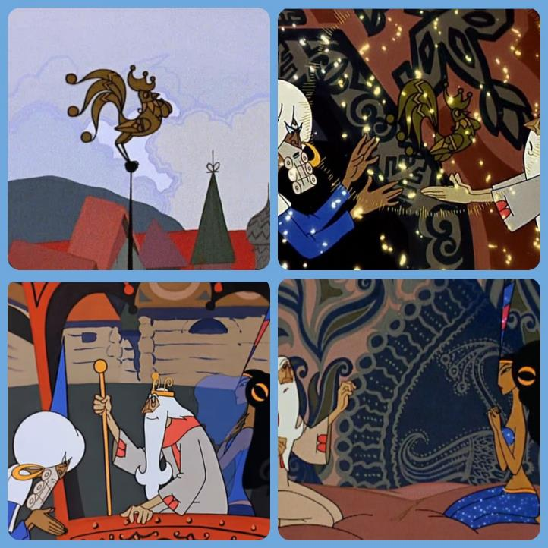
«Сказка о золотом петушке».
Негде, в тридевятом царстве, В тридесятом государстве, Жил-был славный царь Дадон. Смолоду был грозен он И соседям то и дело Наносил обиды смело, Но под старость захотел Отдохнуть от ратных дел И покой себе устроить; Тут соседи беспокоить Стали старого царя, Страшный вред ему творя. Чтоб концы своих владений Охранять от нападений, Должен был он содержать Многочисленную рать. Воеводы не дремали, Но никак не успевали: Ждут, бывало, с юга, глядь,— Ан с востока лезет рать. Справят здесь,— лихие гости Идут от моря. Со злости Инда плакал царь Дадон……

Slide 16
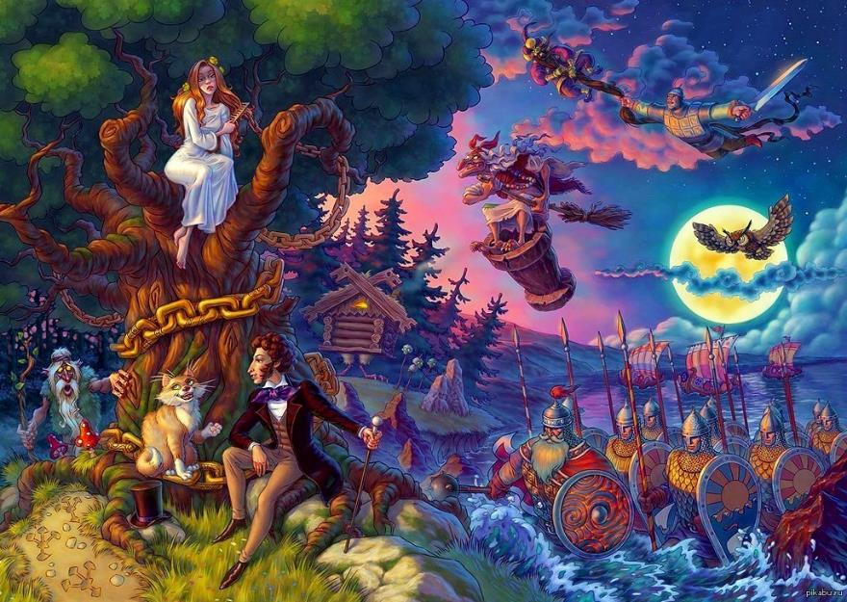
«Руслан и Людмила». У Лукоморья дуб зеленый.»
У лукоморья дуб зеленый, Златая цепь на дубе том: И днем и ночью кот ученый Всё ходит по цепи кругом; Идет направо – песнь заводит, Налево – сказку говорит.
Там чудеса: там леший бродит, Русалка на ветвях сидит; Там на неведомых дорожках Следы невиданных зверей; Избушка там на курьих ножках Стоит без окон, без дверей; Там лес и дол видений полны; Там о заре прихлынут волны На брег песчаный и пустой, И тридцать витязей прекрасных; Чредой из вод выходят ясных, И с ними дядька их морской; Там королевич мимоходом Пленяет грозного царя; Там в облаках перед народом Через леса, через моря Колдун несет богатыря; В темнице там царевна тужит, А бурый волк ей верно служит; Там ступа с Бабою Ягой Идет, бредет сама собой; Там царь Кащей над златом чахнет; Там русской дух… там Русью пахнет! И там я был, и мед я пил; У моря видел дуб зеленый; Под ним сидел, и кот ученый Свои мне сказки говорил. Одну я помню: сказку эту Поведаю теперь я свету…

Slide 17
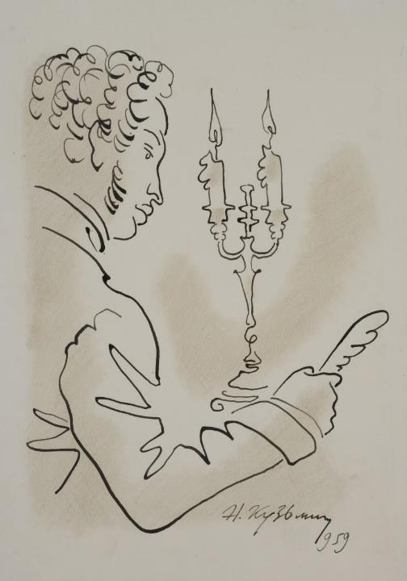
Когда мы перечитываем сказки А.С.Пушкина, мы становимся немного счастливее, благодарим автора за то, что он оставил эти сказки с нами навсегда.
Сказки Александра Сергеевича должны занять достойное место не только на книжных полках, но и в сердце каждого из нас.
Чтение-вот лучшее учение!
А.С. Пушкин

